Slide 1
¿Quién es pobre? Nuestro mejor modelo
Problem Set 2 — best_equipo_01 · Best Model Deep Dive
Big Data y Machine Learning para Economía Aplicada (MECA 4107) · Universidad de los Andes
Equipo 01 · [Nombres del equipo]
Notes:
Presentar el equipo y la pregunta central del taller: cuál es el mejor modelo para predecir la pobreza y qué implica para la política pública.

Slide 2
Best Model Overview
Especificación del mejor modelo y puntaje en Kaggle — antes de entrar en la metodología
Kaggle — leaderboard público
F1 validación cruzada
Umbral de clasificación
F1 = 0.77
0.776
0.40
ENS_clas_0_3_personas_17_20_22_sigma_umbral_0_4.csv
5 folds · 164,960 hogares · predicciones fuera de muestra
Precisión 74.8% · Recall 80.6%
p(pobre) = 0.3 × XGBoost de clasificación del hogar + 0.7 × modelo de ingreso de las personas (3 LightGBM Tweedie, calibrado con incertidumbre por hogar) → pobre si p ≥ 0.40
Ganó el modelo que usa la regla del DANE: estimar cuánto ingreso le falta a cada hogar para cruzar la línea, no solo si es pobre. La señal más fuerte es cómo trabajan sus miembros —posición ocupacional, horas y formalidad— y el valor de la vivienda.
El resto de la presentación: qué revelaron los datos, cómo se entrenó el modelo, por qué ganó y qué implica para focalizar un programa.
MECA 4107 · Big Data y Machine Learning
2 / 13
Notes:
Diapositiva obligatoria. Mensaje: el mejor modelo combina un clasificador de hogar con un modelo que predice el ingreso de cada persona y lo compara con la línea del DANE. Kaggle público 0.77 (Kaggle muestra dos decimales). F1 de validación cruzada 0.776 en 165 mil hogares. Con umbral 0.40: precisión 74.8%, recall 80.6%. Fuentes: 23_ensamble_sigma.R (ensamble_sigma.rds) y el leaderboard.

Slide 3
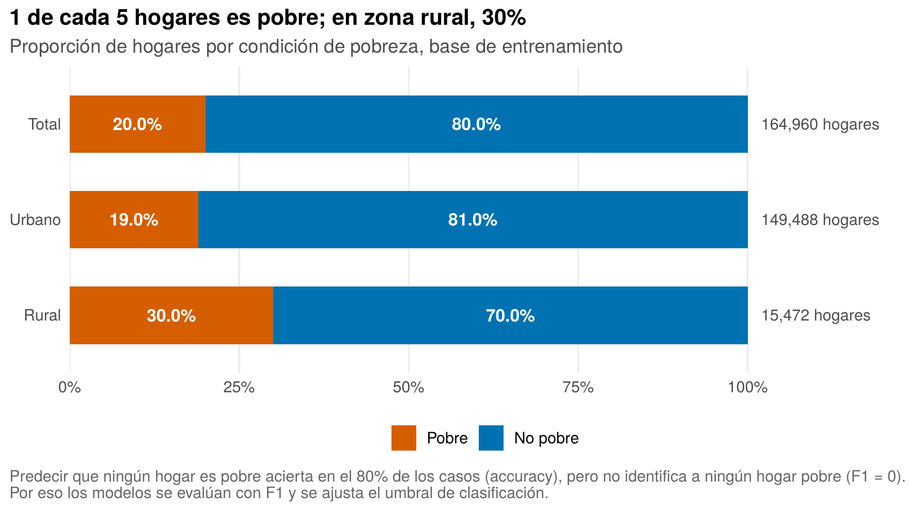
1 de cada 5 hogares es pobre: el desbalance define la métrica
Base de entrenamiento: 164,960 hogares · 543,109 personas · DANE (MESE)
Decir “nadie es pobre” acierta el 80% de las veces, pero su F1 es 0.
Por eso: F1 como métrica y umbral elegido con predicciones fuera de muestra (0.40, no 0.50).
No rebalanceamos la muestra: con 33 mil pobres no hay escasez de la clase positiva; el CART con up-sampling no mejoró (F1 0.702 vs 0.704).
La pobreza rural es 30%: la geografía también entra al modelo.
MECA 4107 · Big Data y Machine Learning
3 / 13
Notes:
Fuente de la figura: 02_EDA/02_fig_desbalance.R. Mensaje: con 20% de pobres, un modelo que diga 'nadie es pobre' acierta 80% pero no encuentra a nadie (F1 = 0). Por eso evaluamos con F1 y elegimos el umbral con predicciones fuera de muestra. No rebalanceamos: hay 33 mil pobres, y el CART con up-sampling no mejoró (F1 0.702 vs 0.704, script 04_cart.R). Test no tiene hogares de Bogotá: reportamos también el F1 sin Bogotá.

Slide 4
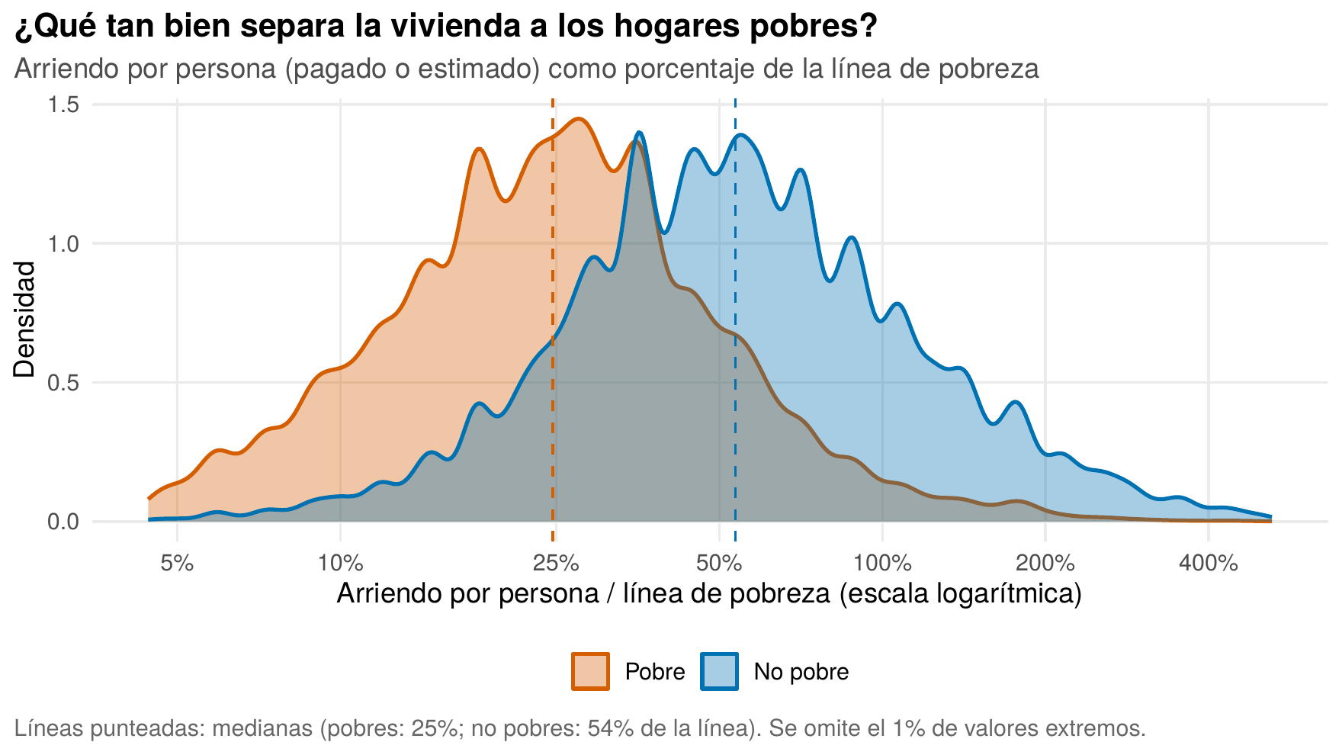
La regla del DANE: ser pobre es quedar por debajo de una brecha
Lo que observamos en test permite calcular la línea que debe superar cada hogar; solo falta su ingreso
Pobre = 1 ⇔ S < G
G = Lp × Npersug − R
S: ingreso de las personas de la unidad de gasto (no está en test).
R: arriendo imputado a propietarios y usufructuarios (P5130), conocido en train y test.
G: lo que les falta para no ser pobres. La regla reproduce Pobre en el 99.9% de los hogares.
En 9% de los hogares el arriendo imputado ya cubre la línea: casi ninguno es pobre.
MECA 4107 · Big Data y Machine Learning
4 / 13
Notes:
Script 01_Data/05_bases_ingreso.R. Regla: el hogar es pobre si el ingreso de las personas de la unidad de gasto (S) más el arriendo imputado (R) está por debajo de Lp × Npersug. G = Lp × Npersug − R se calcula en train y test; solo S es desconocido. La regla reproduce Pobre en el 99.9% de los hogares de train. Para ~9% de los hogares el arriendo imputado ya cubre la línea (G ≤ 0) y casi ninguno es pobre. Figura: 02_EDA/10_fig_arriendo_linea.R: el arriendo por persona como % de la línea separa a pobres (mediana 25%) de no pobres (54%).

Slide 5
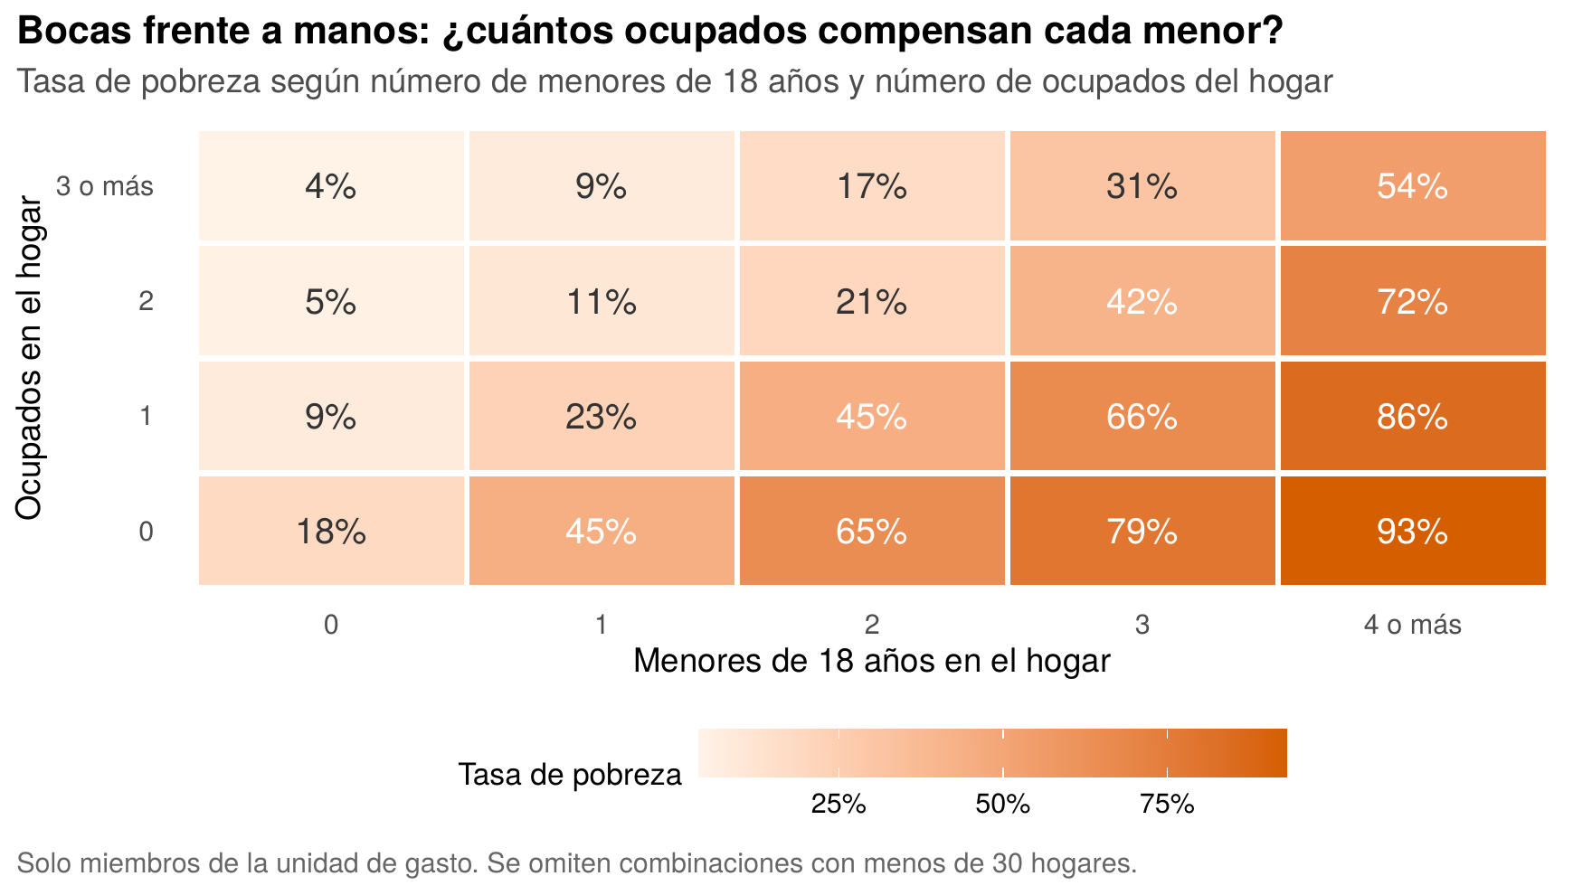
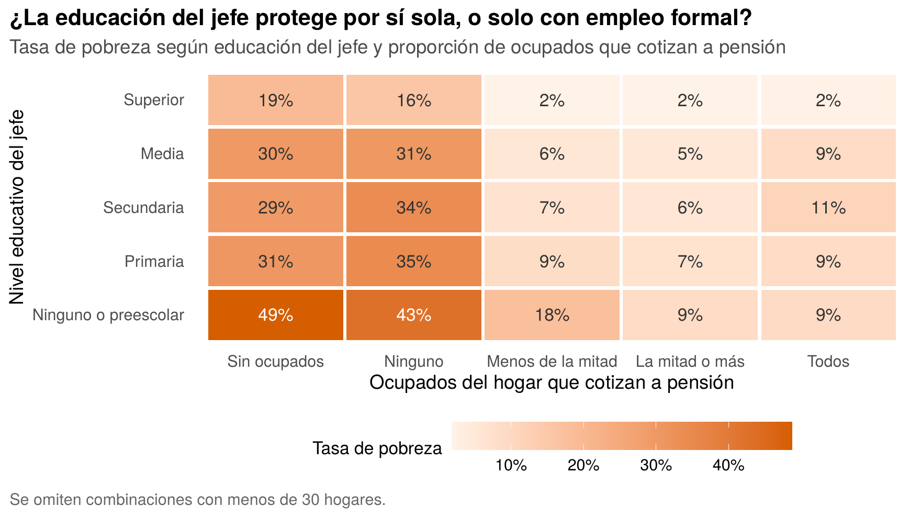
Bocas frente a manos, y empleo formal: los priors se confirman
Capital humano solo protege con empleo formal; cada menor adicional exige un ocupado más
Con dos menores, pasar de 0 a 2 ocupados baja la pobreza de 65% a 21%.
Jefe con secundaria: 34% de pobreza si nadie cotiza, 11% si todos cotizan.
Interacciones como estas son las que capturan los árboles y no una especificación lineal sin términos cruzados.
MECA 4107 · Big Data y Machine Learning
5 / 13
Notes:
Figuras: 02_EDA/07_fig_dependencia.R y 02_EDA/06_fig_educ_formalidad.R. Lectura: (1) con dos menores, pasar de 0 a 2 ocupados baja la pobreza de 65% a 21%; (2) con jefe de secundaria, la pobreza es 34% si nadie cotiza y 11% si todos cotizan: la educación protege a través del empleo formal. Estas interacciones (no linealidades) son las que los árboles capturan y una regresión lineal no.

Slide 6
Arquitectura: dos formas de mirar el mismo hogar
La salida final es una probabilidad de ser pobre, calibrada con Pobre y clasificada con un umbral
Clasificador del hogar — XGBoost
85 variables del hogar · aprende directamente pobre / no pobre · profundidad 6, 800 árboles
F1 CV solo: 0.760
Ensamble
p = 0.3 · p_clas + 0.7 · p_ingreso
pobre si p ≥ 0.40
F1 CV 0.776
Modelo de ingreso de las personas
3 LightGBM Tweedie predicen el ingreso de cada persona (todo, con columnas crudas y pesos, y por componente) · se suma por hogar
F1 CV solo: 0.775
Distancia a la línea
z = log(Ŝ / línea) − log(G / línea)
σ = error esperado de Ŝ (otro LightGBM)
logit P(pobre) en z, z/σ y log σ
El ingreso de las personas solo existe en train y se usa como objetivo auxiliar, nunca como predictor. La pieza de ingreso se convierte en probabilidad con un logit estimado sobre Pobre.
MECA 4107 · Big Data y Machine Learning
6 / 13
Notes:
Scripts: 11_xgb_aleatoriedad.R (clasificador), 17/20/22 (modelos de ingreso de personas), 23_ensamble_sigma.R (sigma, calibración y ensamble). El ingreso de las personas es un objetivo auxiliar que solo existe en train; nunca es predictor. Cada persona hereda el fold de su hogar para no filtrar información. z mide qué tan por encima o por debajo de la brecha queda el ingreso predicho; sigma es el error esperado de esa predicción, estimado con otro LightGBM.

Slide 7
Entrenamiento: cada paso validado con los mismos 5 folds
Cómo llegamos al mejor modelo · F1 de validación cruzada (164,960 hogares)
Paso | Scripts | Qué cambió | F1 CV
Logit (referencia) | 02 | 85 predictores del hogar, sin penalizar | 0.739
XGBoost de clasificación | 09–11 | Grilla: profundidad 3/6/8, eta 0.05/0.1, hojas mín. 5/20/50, submuestreo de filas y columnas, 200–1,200 árboles | 0.760
Ingreso del hogar (XGBoost) | 13, 15 | Regresión del ingreso y comparación con la brecha exacta | 0.760
Ingreso de cada persona | 16, 17 | Tweedie a nivel persona y suma por hogar (XGBoost → LightGBM) | 0.766
Variantes de personas | 20, 22 | Columnas crudas y pesos cerca de la línea; un modelo por componente del ingreso | 0.768 / 0.767
Clasificación + personas | 18 | Promedio de probabilidades, pesos de a 0.1 | 0.772
Mejor modelo | 23 | Promedio de 17+20+22 e incertidumbre (sigma) por hogar | 0.776
Hiperparámetros del mejor modelo — XGBoost: profundidad 6, peso mínimo de hoja 20, eta 0.05, 800 árboles, 80% de filas y 70% de columnas por árbol. LightGBM de personas: pérdida Tweedie (1.5), 63 hojas, eta 0.05–0.1, 800–2,200 árboles. Sigma: LightGBM L1, 31 hojas, 400 árboles.
MECA 4107 · Big Data y Machine Learning
7 / 13
Notes:
Todas las cifras salen de los .rds de 03_Output/Models (columna F1 de cada resumen) y de kaggle_scores.csv. Protocolo común: 5 folds estratificados (semilla 2026), los mismos para todos los modelos; para los modelos de personas, cada persona hereda el fold de su hogar; el umbral se elige con predicciones fuera de muestra. Búsqueda de hiperparámetros por grilla, en etapas: primero estructura (profundidad, hojas mínimas, número de árboles), luego aleatoriedad (submuestreo de filas y columnas).

Slide 8
¿Por qué ganó? Cada pieza de información suma
Versiones del componente de ingreso, ensambladas con el mismo clasificador · F1 de validación cruzada
Componente de ingreso | F1 solo ingreso | Peso del clasificador | F1 ensamble
Modelo 17, sin sigma | 0.766 | 0.4 | 0.772
Modelo 17, con sigma | 0.770 | 0.3 | 0.774
17 + 20, con sigma | 0.774 | 0.3 | 0.775
17 + 20 + 22, sin sigma | 0.770 | 0.4 | 0.775
17 + 20 + 22, con sigma | 0.775 | 0.3 | 0.776
Toda la escala del ingreso: el modelo de ingreso distingue a quien gana 99% de la línea de quien gana 10%; el clasificador solo ve de qué lado está.
Promediar modelos que se equivocan distinto baja el error del ingreso predicho (MAE en log: 0.333 → 0.326).
Incertidumbre por hogar: la misma distancia a la línea pesa distinto para un asalariado formal que para un cuenta propia.
El clasificador conserva un peso de 0.2–0.4 en todas las versiones: aporta información del hogar que el modelo de personas no ve.
MECA 4107 · Big Data y Machine Learning
8 / 13
Notes:
Tabla: objeto comparacion de ensamble_sigma.rds (script 23). Lectura: (1) el modelo de ingreso aprende toda la escala del ingreso (distingue al que gana 99% de la línea del que gana 10%), el clasificador solo de qué lado de la línea está el hogar; (2) promediar tres modelos de personas que se equivocan distinto baja el error de predicción del ingreso (MAE en log de 0.333 a 0.326); (3) sigma: la misma distancia a la línea no significa lo mismo para un asalariado formal (ingreso predecible) que para un cuenta propia. Sigma suma +0.0013 en la versión con un solo modelo.

Slide 9
Importancia de variables: el mercado laboral manda
Participación en la ganancia total de cada modelo (%), 8 variables principales
Clasificador del hogar (XGBoost) | %
Arriendo por persona (nivel y log) | 25.0
Horas trabajadas por persona | 14.5
Recibe arriendos o pensiones | 5.0
Ocupados que cotizan a pensión | 4.9
Ocupados / personas del hogar | 4.1
Tenencia de la vivienda | 4.0
Proporción de ocupados que cotizan | 3.6
Miembros en régimen subsidiado | 2.2
Ingreso de cada persona (LightGBM) | %
Posición ocupacional | 18.6
Edad | 17.2
Recibe arriendos o pensiones | 11.6
Es menor de 18 años | 7.2
Recibe otros ingresos | 5.2
Horas trabajadas | 5.2
Ingreso laboral siendo no ocupado | 4.0
Oficio (2 dígitos) | 3.8
Los dos modelos coinciden con la teoría: cómo trabajan los miembros del hogar (posición, horas, formalidad) y el valor de la vivienda; los ingresos no laborales protegen.
MECA 4107 · Big Data y Machine Learning
9 / 13
Notes:
Fuentes: objeto importancia de xgb_aleatoriedad.rds (script 11) y de lgb_ingreso_personas.rds (script 17). La importancia es la participación de cada variable en la reducción total de la pérdida. Lectura: el clasificador se apoya en el valor de la vivienda por persona y en las horas trabajadas; el modelo de personas, en la posición ocupacional y la edad (ciclo de vida del ingreso). Recibir arriendos o pensiones es protector en ambos. Arriendo por persona y su logaritmo son la misma información: juntas suman 25%.

Slide 10
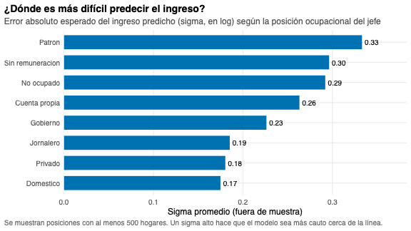
Diagnóstico: dónde duda el modelo
Error esperado del ingreso predicho según la posición ocupacional del jefe
Más difícil de predecir
Patrón, cuenta propia
σ ≈ 0.26–0.33 · también no ocupados (0.29)
Más fácil de predecir
Asalariados
σ ≈ 0.17–0.18 · empleado privado y doméstico
Los errores se concentran en el trabajo independiente e informal: justo donde el ingreso es más difícil de verificar en campo.
MECA 4107 · Big Data y Machine Learning
10 / 13
Notes:
La figura la genera el bloque propuesto para el final de 23_ensamble_sigma.R (sección 6.2). Valores de la prueba: patrón 0.33, sin remuneración 0.30, no ocupado 0.29, cuenta propia 0.26, gobierno 0.23, jornalero 0.19, privado 0.18, doméstico 0.17. Lectura: el ingreso de asalariados es predecible; el de independientes e informales no. Sigma hace que el modelo sea más cauto cerca de la línea en esos hogares. Implicación de política: los errores se concentran donde el ingreso también es más difícil de verificar en campo.

Slide 11
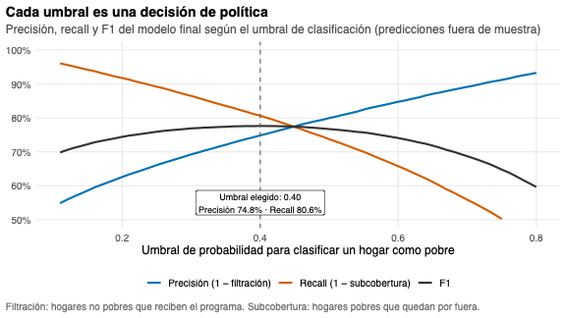
Filtraciones frente a subcobertura: lo que decide el umbral
Errores del mejor modelo con umbral 0.40 (predicciones fuera de muestra, 164,960 hogares)
Subcobertura
19 de cada 100 pobres
quedan por fuera del programa (recall 80.6%)
Filtración
25 de cada 100 beneficiarios
no son pobres (precisión 74.8%)
F1 pesa igual ambos errores. Si excluir a un pobre cuesta más, conviene bajar el umbral: con 0.30, el recall sube a 86.5% y la precisión baja a 69.2% (F1 0.769, apenas −0.007).
MECA 4107 · Big Data y Machine Learning
11 / 13
Notes:
Cifras: curva de ensamble_sigma.rds (script 23). Con umbral 0.40: 26,632 pobres bien clasificados, 6,392 pobres excluidos (subcobertura 19.4%), 8,952 no pobres incluidos (filtración: 25.2% de los beneficiarios). El F1 pesa igual ambos errores. Un programa de transferencias suele temer más excluir a un pobre: con umbral 0.30, recall 86.5% y precisión 69.2%, con un F1 de 0.769 (solo 0.007 menos). La figura se genera con el bloque propuesto para 23_ensamble_sigma.R (sección 6.1).

Slide 12
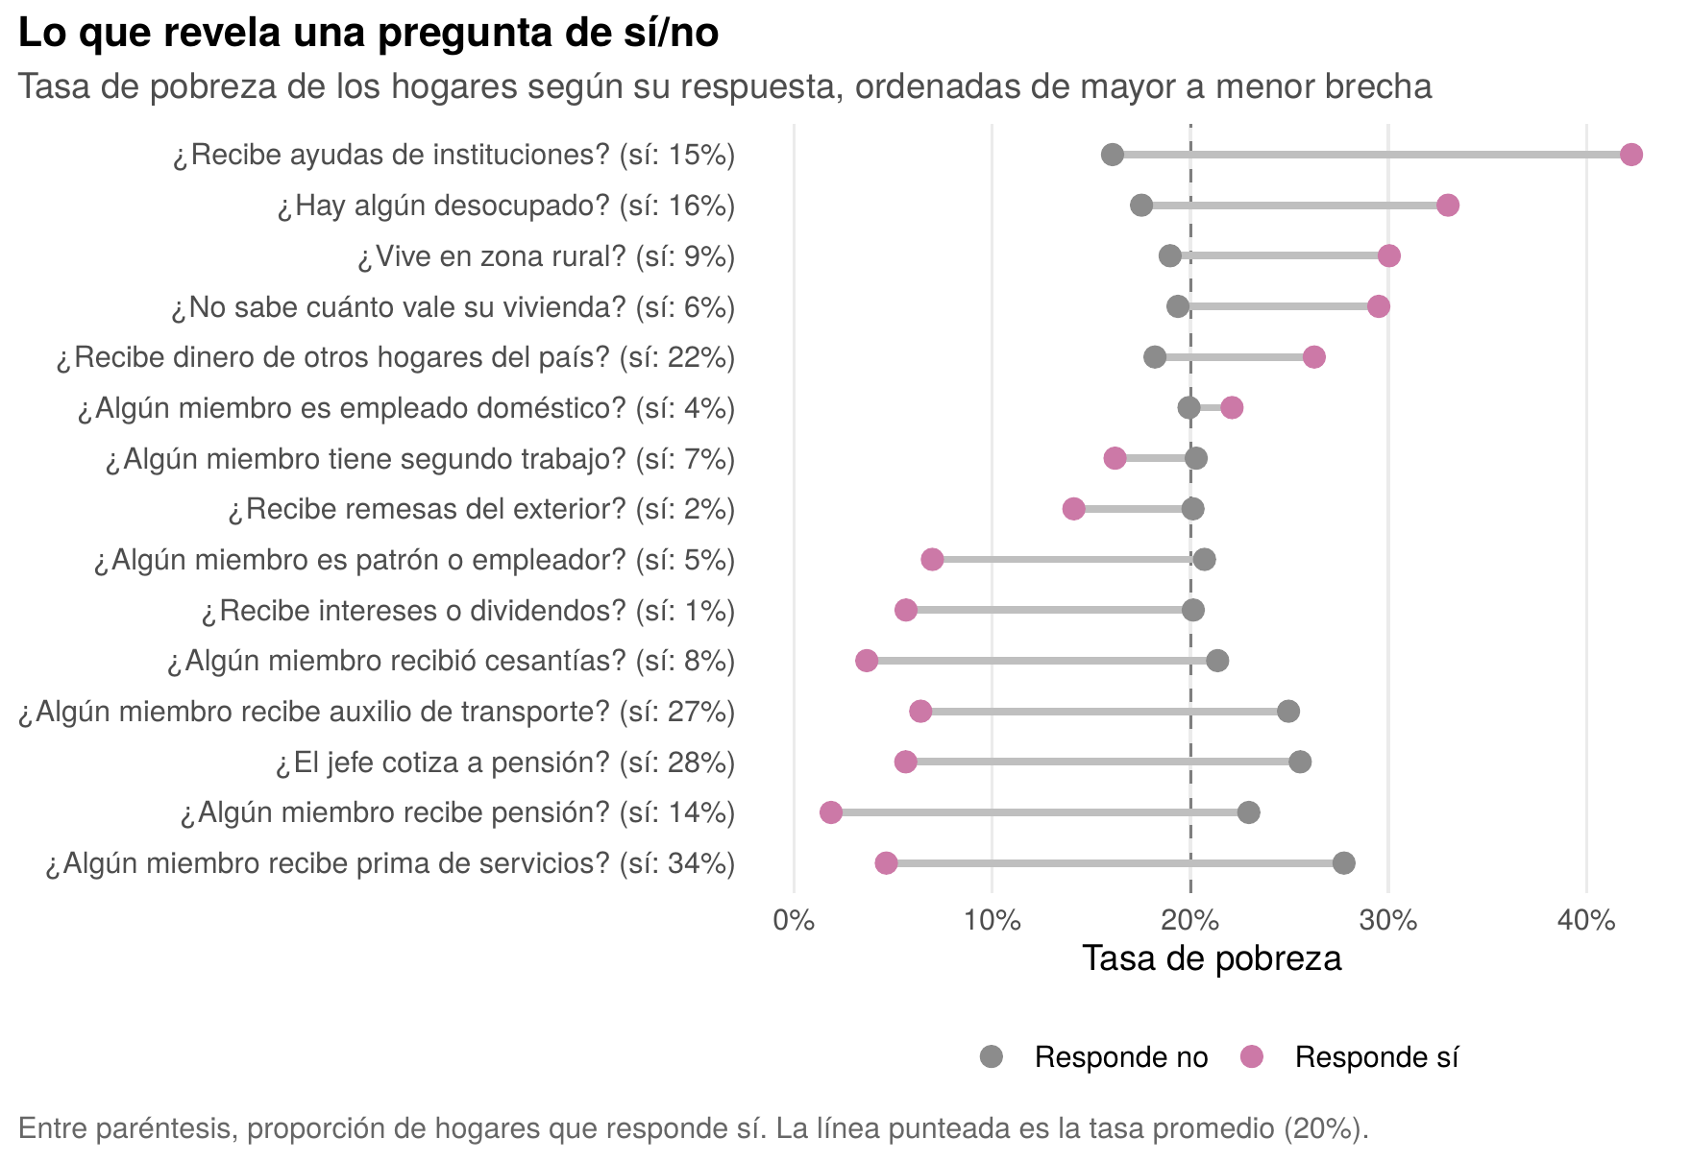
¿Se puede usar con una encuesta corta y barata?
Lo que el modelo necesita frente a lo que una encuesta corta puede verificar
Nuestro modelo es caro: requiere el módulo laboral de cada persona y el arriendo autorreportado, que es fácil de manipular.
La versión corta cuesta precisión: un LPM con 18 variables del hogar logra F1 0.656, unos 12 puntos menos.
Recomendación: filtro inicial con preguntas verificables (cotización, ayudas, vivienda) y el modelo completo o verificación solo para los hogares cerca del umbral.
MECA 4107 · Big Data y Machine Learning
12 / 13
Notes:
Figura: 02_EDA/09_fig_preguntas_binarias.R (preguntas de sí/no, baratas). Costo del mejor modelo: necesita el módulo laboral completo de cada persona (posición ocupacional, horas, oficio, cotización, ingresos no laborales) y el arriendo autorreportado (P5130), que es fácil de manipular si el hogar sabe que define un subsidio. Referencia barata: el LPM parsimonioso con 18 variables del hogar (01_lpm.R) logra F1 0.656, unos 12 puntos menos. Recomendación: instrumento en dos etapas.

Slide 13
En síntesis
Mejor modelo: 0.3 × XGBoost de hogar + 0.7 × modelo de ingreso de las personas con incertidumbre · Kaggle 0.77 · F1 CV 0.776.
Ganó por usar la regla del DANE: predecir cuánto le falta a cada hogar para cruzar la línea, no solo de qué lado está.
Lo que más predice la pobreza: posición ocupacional, horas y formalidad del empleo, y el valor de la vivienda.
Con umbral 0.40 excluye a 19 de cada 100 pobres y 25 de cada 100 beneficiarios no son pobres; el umbral es una decisión de política.
Es caro de operar: una encuesta corta pierde ~12 puntos de F1; recomendamos un instrumento en dos etapas.
Fuente: DANE — MESE · Repositorio Taller_2_BDML_Aragon_Cadena_Florez · scripts 01_Data, 02_EDA y 03_Models.

